Slide 1
Handwritten Digit Recognizer

Slide 2
Моята идея
Идеята ми е да създам уеб приложение, което да разпознава ръчно написани цифри. Това може да стане по два начина - чрез качване на .png изображение или чрез директно рисуване в сайта.

Slide 3








Използвани технологии

Slide 4
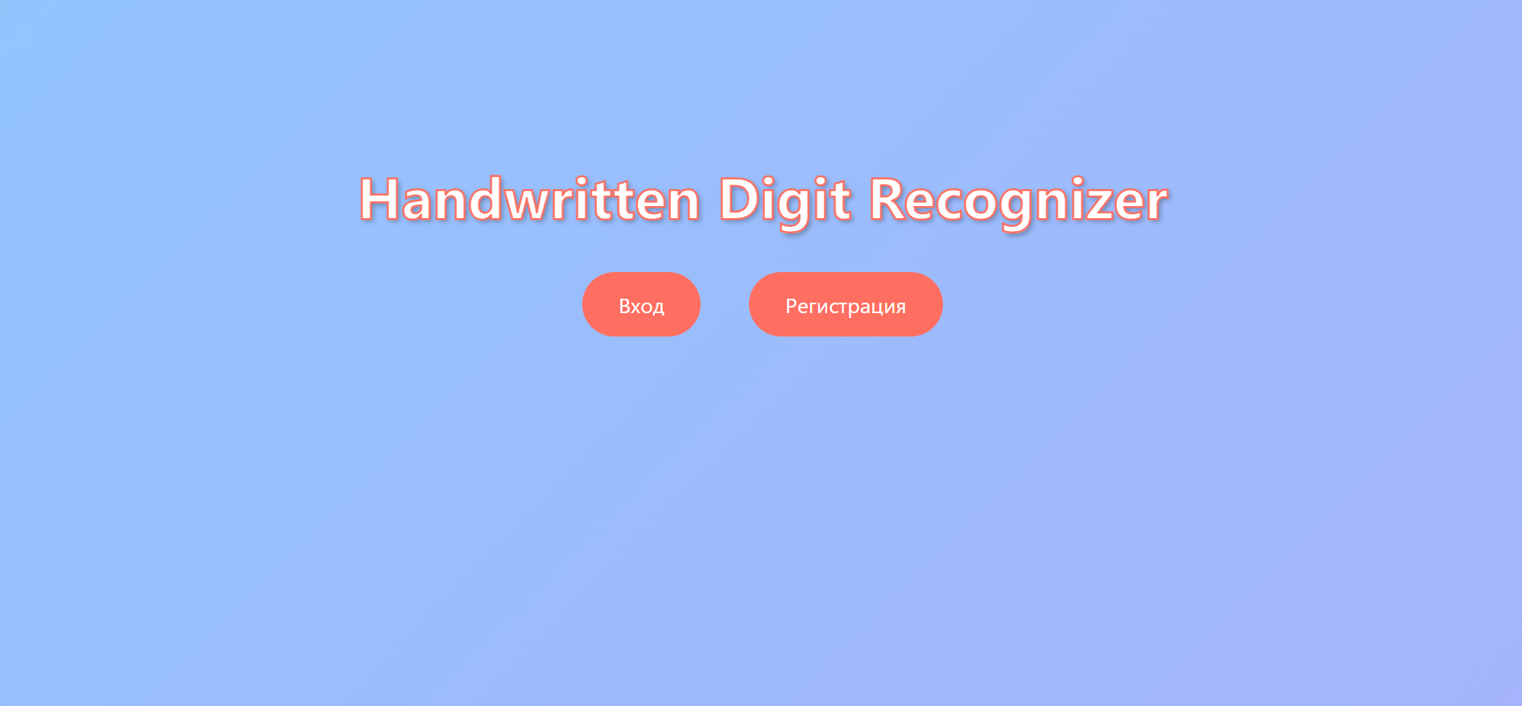
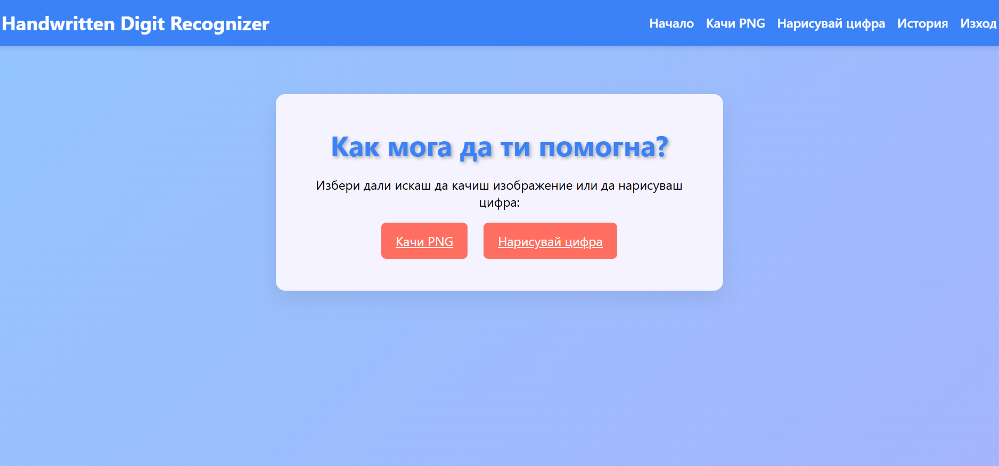
Демо на проекта ми

Slide 5
Нека да преминем към репозиторито!

